Slide 1
Los Angeles Building and Safety Permits
Практическая работа №2+3
Группа 2372
Гечис Владас Соколовский Владислав

Slide 2
Структура
01
«В прошлых сериях»
02
Анализ и преобразование данных
03
Настройки функций
04
Настройки алгоритма
05
Оценка алгоритма
06
Полученные результаты

Slide 3
«В прошлых сериях»
Датасет «Los Angeles Building and Safety Permits»
1) Целевая задача:
Предсказание вероятности одобрения разрешения(бинарная классификация)
2) Алгоритм ML:
Random forest
Градиентный бустинг XGBoost
3) Методы оценки:
ROC AUC кривая
F1-score
Стандартные метрики

Slide 4
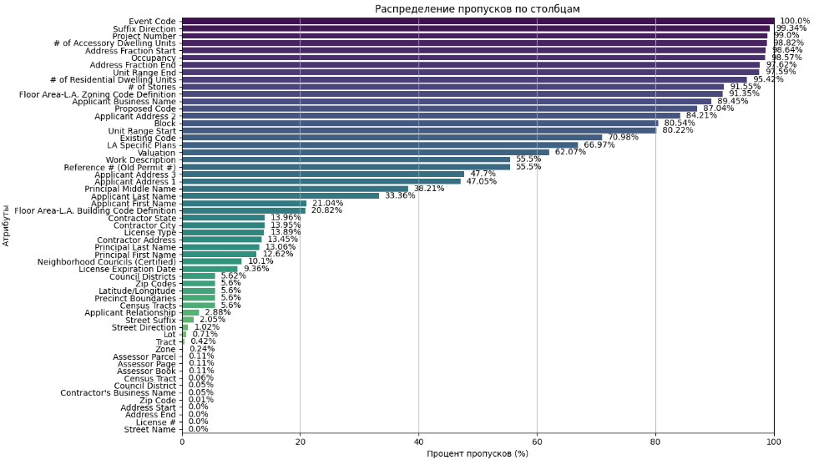

Процесс анализа
Пропуски
Всего атрибутов: 65 Количество атрибутов с пропусками: 57
Детализация пропусков
Наибольший процент пропусков: атрибут Event Code – 100%
Наименьший процент пропусков: атрибут Street Name – 0.01%

Slide 5
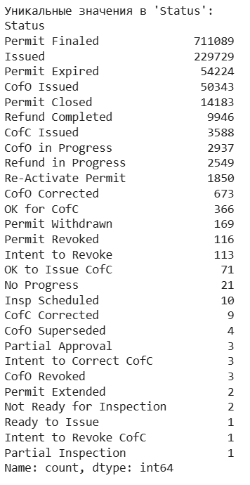

Анализ
Уникальные значения в “Status”

Slide 6
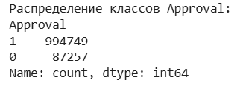
Анализ
Определяем список статусов, которые считаем «одобренными»
Создаем новую колонку «Approval» - “1” для approved, “0” для rejected
Проверяем распределение классов

Slide 7


Предобработка признаков
Будем использовать следующие признаки
Permit Type
Permit Sub-Type
Permit Category
Initiating Office
Issue Date (преобразуем в числовое значение – год выдачи)
Valuation
Valuation

Slide 8
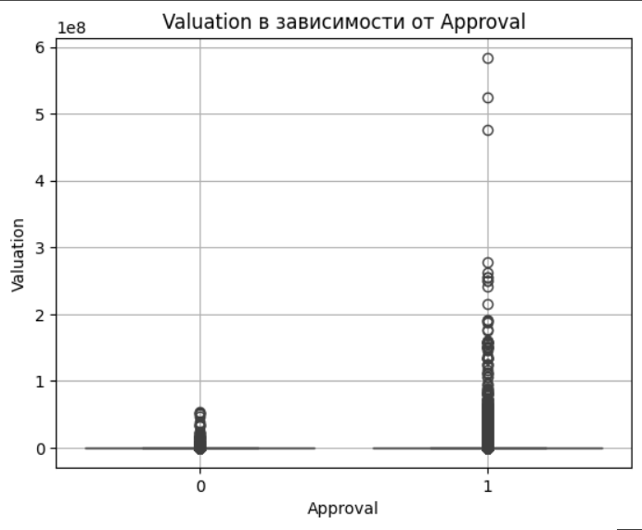
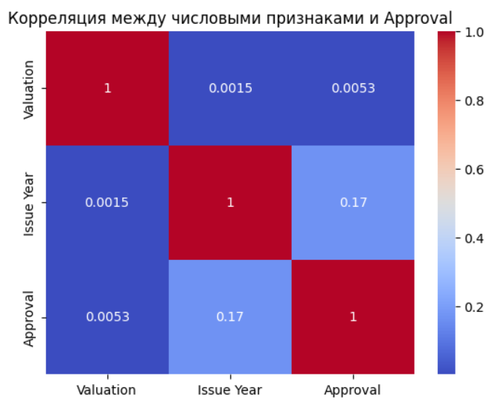
Предобработка

Slide 9

Настройки
Для алгоритмов машинного обучения необходимо перевести категориальные признаки в числовой формат. В данном примере применим One-Hot Encoding для категориальных признаков.

Slide 10
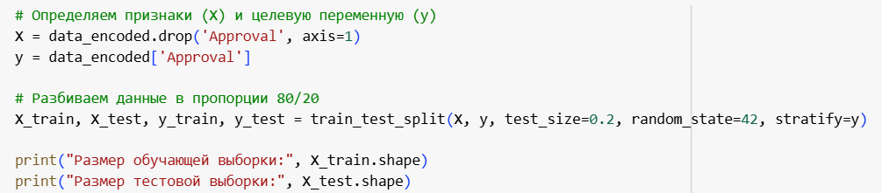

Настройки

Slide 11
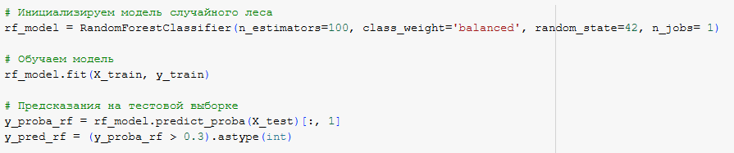
Random Forest
Инициализируем модель
Алгоритм Random Forest
Настройки:
n_estimators = 100 # Количество деревьев в "лесу"
n_jobs = 1 # Задействованные ядра
random_state = 42 # Фиксация случайности

Slide 12
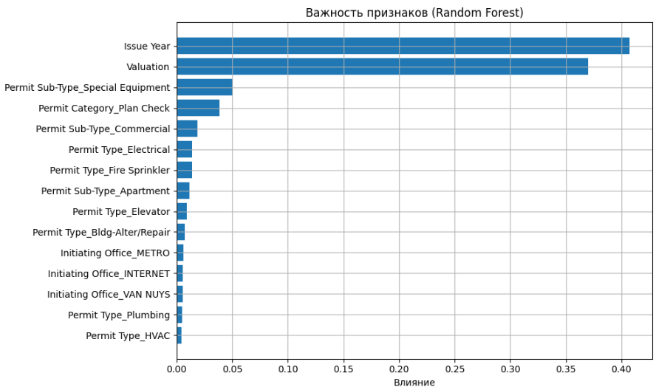
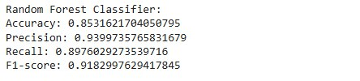

Оценка модели
Стандартные метрики
Устойчивость к пропускам и шуму
Работа с разнородными данными
Устойчивость к переобучению

Slide 13
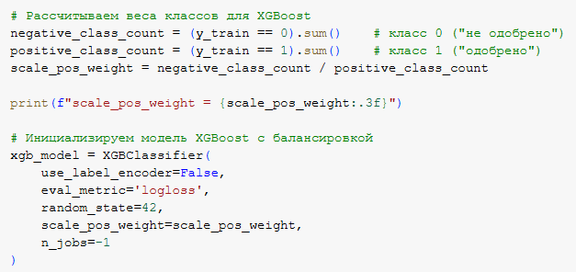
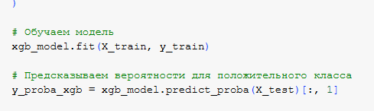
XGBoost
Инициализируем модель
Алгоритм Градиентный бустинг
Настройки:
use_label_encoder=False, # Отключение внутреннего кодировщика меток
eval_metric='logloss', # Метрика для оценки качества
random_state=42 # Фиксация случайности

Slide 14
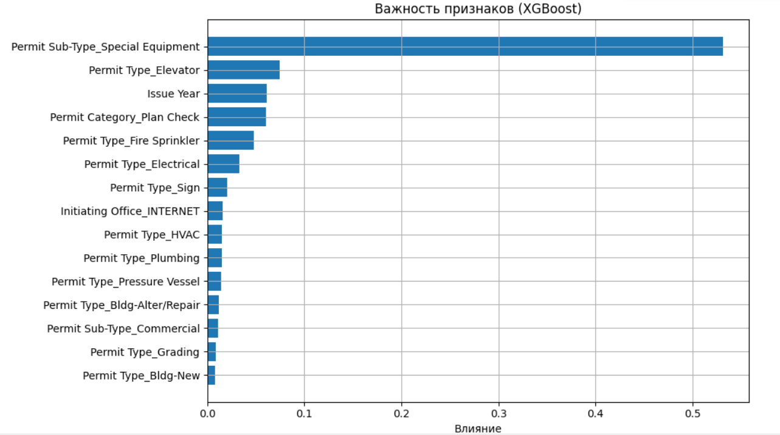
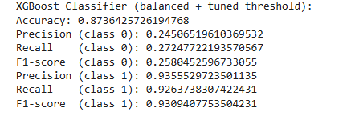
Оценка модели
Стандартные метрики
Устойчивость к пропускам и шуму
Работа с разнородными данными
Устойчивость к переобучению

Slide 15
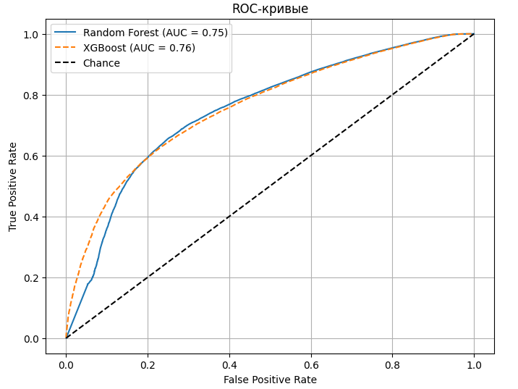
Оценка моделей
По вертикальной оси: True Positive rate
Работа с разнородными данными
По горизонтальной оси: False Positive Rate

Slide 16
Сравнение моделей
XGBoost чуть лучше по F1-score и Recall для класса 1, но хуже предсказывает класс 0.
01
02
Random Forest немного лучше балансирует Precision для обоих классов.
Дисбаланс классов
03
Обе модели страдают от дисбаланса данных — это основная проблема.
04
Для улучшения результатов необходимо обработать дисбаланс классов и настройку порогов классификации.

Slide 17
Выводы
Обе модели практически идентичны
Обе модели хорошо находят реальные одобрения
В классе 1(одобрено) XGB превосходит по всем метрикам, демонстрируя более сбалансированное качество. В классе 0(не одобрено) RF показывает результаты лучше.
Recall (Полнота для класса 1):
Random Forest: 0.90
XGBoost: 0.93
Дисбаланс классов
AUC моделей: 0.75/0.76
Обе модели хуже работают с классом 0 из-за дисбаланса (198,951 примеров класса 1 против 17,451 класса 0)
Обе модели умеренно хорошо разделяют классы

Slide 18
Параллельный режим

Slide 19
Параллельный режим
Параллельный режим позволяет:
ускорить обучение нескольких моделей одновременно,
использовать все доступные ядра процессора,
повысить общую эффективность при экспериментах с несколькими алгоритмами.

Slide 20
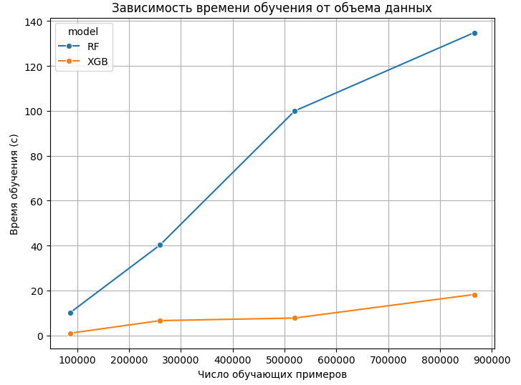
Сравнения
Random Forest (RF).
Время обучения почти линейно растёт
с числом примеров:
При 10 % данных — ~8 с,
при 30 % — ~29 с,
при 60 % — ~91 с,
при 100 % — ~150 с.
XGBoost (XGB)
Время растёт гораздо менее сильно:
от ~3 с до ~13 с на 50 %
затем стабилизируется на ~10 с
при полном наборе.

Slide 21
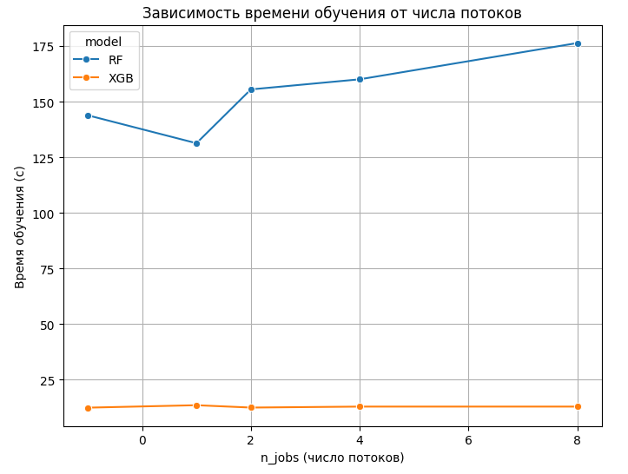
Сравнения
Random Forest (RF).
При n_jobs=1: ~148 с
n_jobs=2: ~135 с (максимальный выигрыш)
n_jobs=4: ~154 с
n_jobs=8: ~155 с
n_jobs=-1 (все ядра): ~170 с
XGBoost
Время почти не меняется:
~14 – 12 с на всех настройках.

Slide 22
Выводы
Вывод:
Для RF: оптимальное значение n_jobs — 2 или 4. Использование всех ядер (-1) может быть неэффективным.
Для XGB: можно оставить n_jobs=-1, модель и так максимально использует ресурсы.
Итоговые рекомендации
Для малых и средних датасетов можно использовать обе модели, но XGBoost предпочтительнее по времени.
Для больших объёмов данных или ограниченного времени на обучение — XGBoost выигрывает как по скорости, так и по устойчивости к распараллеливанию.
При использовании многопоточности важно не перебарщивать: больше потоков ≠ быстрее.

Slide 23
Спасибо за внимание!

